Slide 1
STORYINVENTOR
Lana Kulišić
Vlatka Ignac

Slide 2
STORYINVENTOR - digitalna aplikacija
Ciljevi:
kombinirati i integrirati korištenje novih tehnologija (IKT) kao suvremenim imperativom u obrazovanju
potaknuti mlade ljude na kreativnost i izradu vlastitih digitalnih sadržaja
potaknuti učitelje na inovativnost u nastavi
približiti nastavne sadržaje učenicima i učiniti ih zanimljivijima.

Slide 3
STORYINVENTOR
IGRA
ČITALAČKE NAVIKE
IKT
KREATIVNO PISANJE

Slide 4
ČITALAČKE NAVIKE KOD DJECE ŠKOLSKE DOBI
Učenici su uglavnom uvjereni da čitanje ne može biti zanimljivo, uzbudljivo i ugodno.
Čitanje lektire najčešće im je naporno jer zahtijeva intenzivnu koncentraciju tijekom dužeg vremenskog razdoblja.
Nametnuti lektirni naslovi nisu po njihovom ukusu i u skladu s njihovom dobi i vremenu u kojem žive.

Slide 5
KREATIVNO PISANJE
je svako pisanje čiji je temeljni cilj izražavanje svojih misli, osjećaja i ideja.
To je izražavanje jedinstvene kreativnosti svakog pojedinca na maštovit i poetičan način.

Slide 6
?
Kako potaknuti učenike na čitanje i stvaralačko pisanje?

Slide 7
IGRA
jedan od prvih načina učenja, koji omogućuje nove spoznaje kroz vlastito iskustvo.
djetetu glavni interes koji u njemu izaziva osjećaj ugode

Slide 8
IKT+ČITANJE+PISANJE
MOTIVACIJA
KOMPETENCIJE
Korištenje današnjoj djeci bliske digitalne tehnologije za promicanje čitanja i kreativnog pisanja, rezultira u konačnici motiviranošću učenika te povećanjem njihove čitalačke, stvaralačke, a napose i digitalne kompetencije.

Slide 9
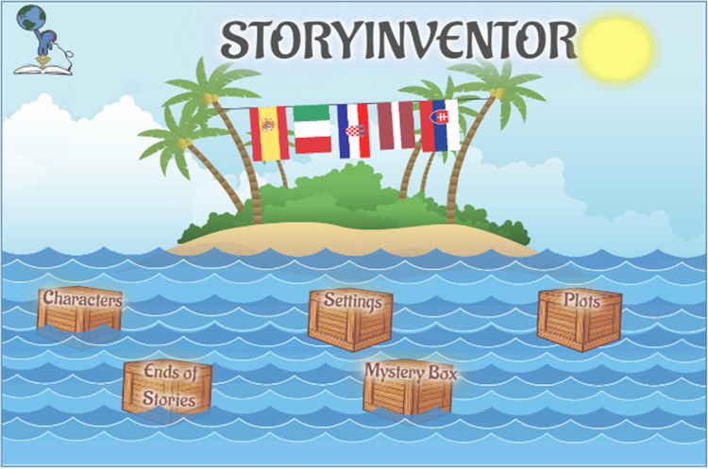

Slide 10
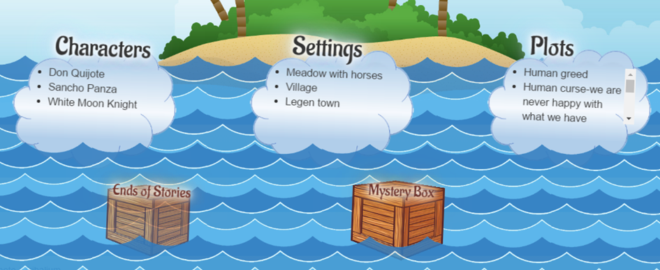

Slide 11
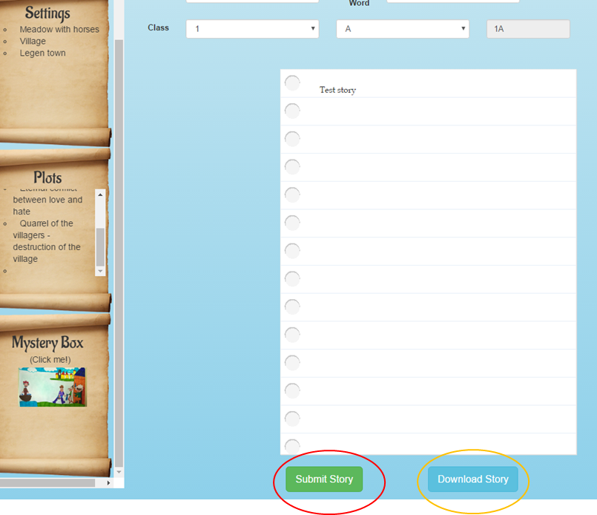

Slide 12
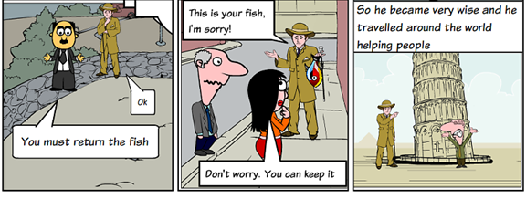
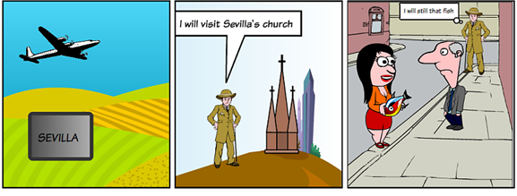

Slide 13
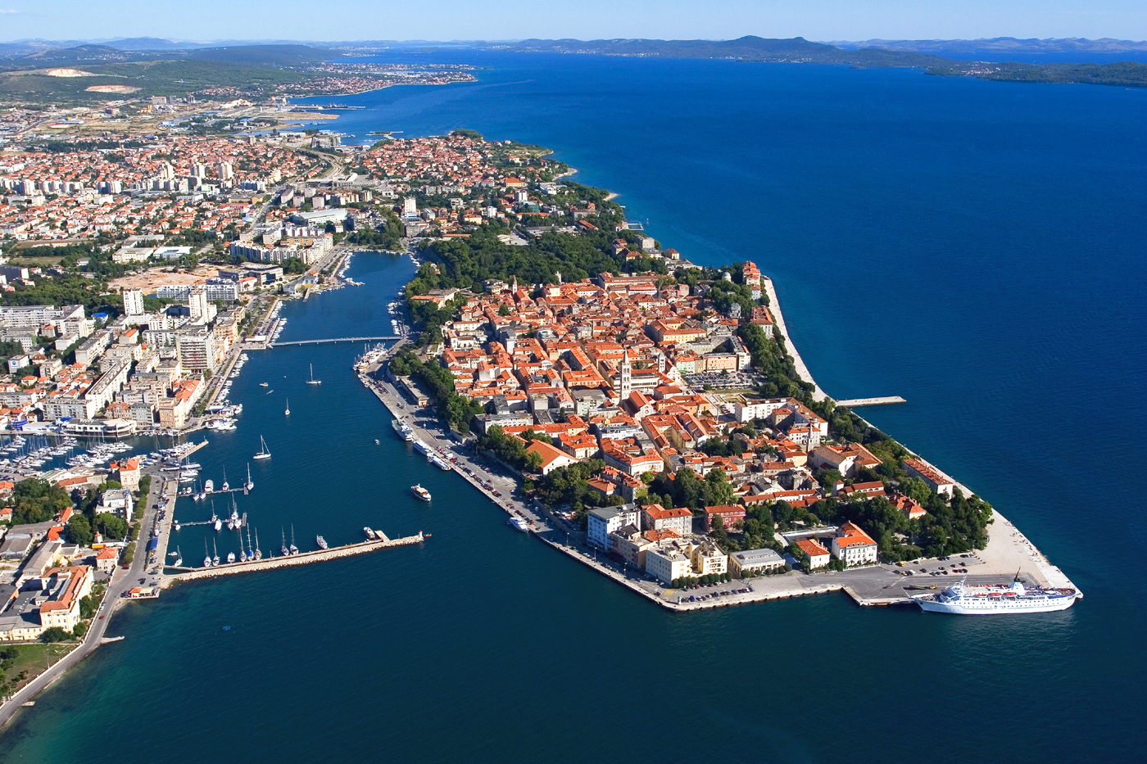
OŠ BARTULA KAŠIĆA ZADAR
www.storyinventor.eu

